Slide 1
МБОУ Таштыпская общеобразовательная средняя школа №2
Повышение качества образования
через проектную деятельность
на уроках
английского языка.
Учитель английского языка Миягашева Полина Николаевна

Slide 2
ПРОЕКТ – специально организованный учителем и самостоятельно выполняемый учащимися комплекс действий по решению значимой для учащегося проблемы, завершающийся созданием продукта. Учебный проект – средство достижения поставленной педагогом цели, помогающее решить проблему в результате самостоятельных действий учащихся с обязательной презентацией результатов

Slide 3
Повышение качества образования при использовании учебного проекта будет происходить наиболее эффективно, если:
- учебный проект носит творческий характер;
- деятельность детей предполагает создание нового объекта внешнего или внутреннего мира.

Slide 4
Целью проектной деятельности является создание технологии устойчивого развития качества образования, разработка инструментария образовательной деятельности участников образовательного процесса на пути к качеству.

Slide 5


Об актуальности использования метода проектов свидетельствуют те аргументы, что в научной педагогической литературе он упоминается в контексте с гуманизацией образования, проблемным и развивающим обучением, педагогикой сотрудничества, личностно-ориентированным и деятельностным подходами; интеграцией знаний, социальным воспитанием, совместным творческим созиданием и др.

Slide 6
Метод проектов
При изучении иностранных языков значимые результаты даёт метод проектов. Метод проектов - это технология, основанная на моделировании социального взаимодействия в малой группе в ходе учебного процесса.
Проектная методика.
Проект – буквально означает «брошенный вперед», прообраз какого-либо вида деятельности, а проектирование превращается в процесс создания проекта.
Работа над проектом – процесс творческий.

Slide 7


Одна из причин внимания к новому методу – проблема повышения мотивации учащихся к изучению предмета. Современные дети рациональны, они хотят четко понимать, зачем им нужно то или иное знание, что дает, где может пригодиться.

Slide 8
Для ученика проект – это возможность максимального раскрытия своего творческого потенциала.
Метод проектов
При изучении иностранных языков значимые результаты даёт метод проектов. Метод проектов - это технология, основанная на моделировании социального взаимодействия в малой группе в ходе учебного процесса.

Slide 9



Проект – буквально означает «брошенный вперед», прообраз какого-либо вида деятельности, а проектирование превращается в процесс создания проекта.
Работа над проектом – процесс творческий.

Slide 10

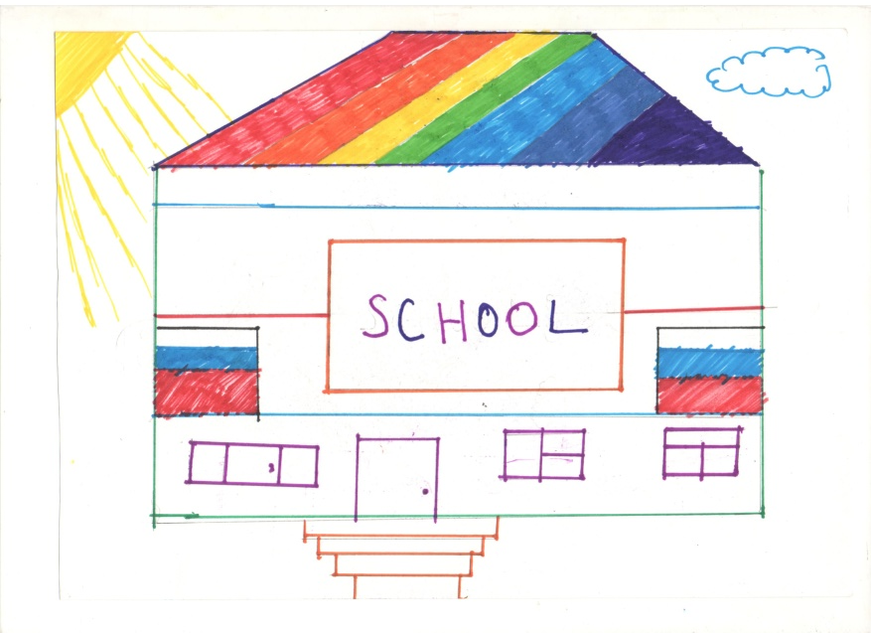
Работа над проектами развивает воображение, фантазию, творческое мышление, самостоятельность и другие личностные качества. На уроках иностранного языка использую метод проектов в рамках программного материала практически по любой теме. Например:
Моя семья (моя сестра, мой брат, Я),
Моё любимое домашнее животное,
Новые друзья,
Лесной ангел,
Снег идет, Остров Мистера Бига,
Свободное время,
Школьные занятия,
Члены семьи и.т.д.

Slide 11
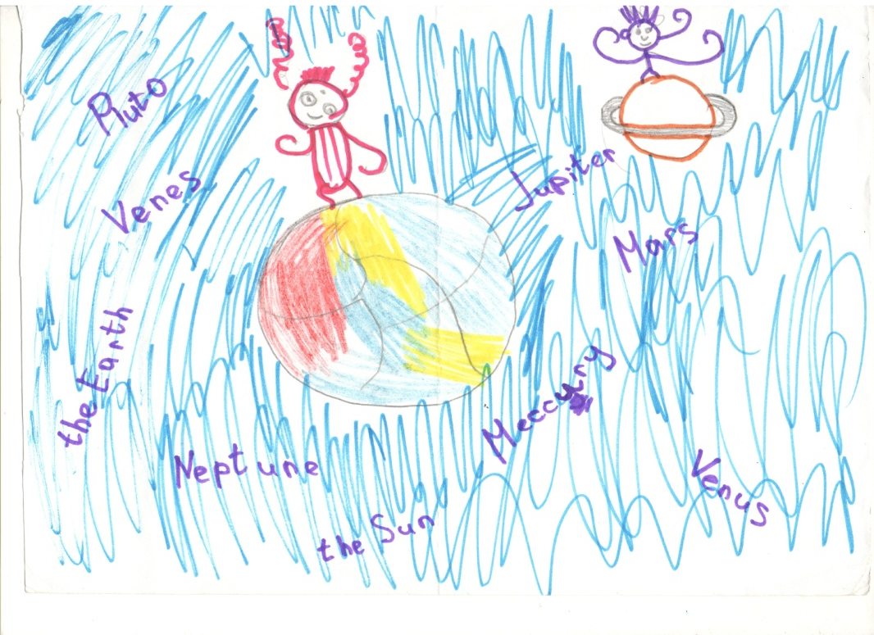
Предлагаю учащимся среднесрочные или краткосрочные – мини – проекты, которые выполняются в рамках урока. Результаты проектной работы учащихся оформляются в виде презентаций или плакатов.

Slide 12

Каждый проект от возникновения идеи до полного своего завершения проходит ряд ступеней развития, образуя «жизненный цикл проекта». Степень активности учеников и учителя на разных этапах работы может быть разной.

Slide 13
Этапы работы
Организация деятельности.
Погружение в проект. Мотивация, постановка проблемы, выбор темы проекта, определение цели, выдвижение задач.
Планирование- Определение источников информации, способов ее сбора и анализа.
Представление результатов деятельности и ее оценка
Презентация. Открытый отчет участников проекта о проделанной работе.

Slide 14
Представление результатов
Устные (доклад, обзор, отчет, сообщение, социологический опрос, сравнительно-сопоставительный анализ);
Письменные (альманах, брошюра, отчет, подборка задач, публикация, реферат, сборник, статья, сценарий, учебное пособие);
Наглядно-образные (видеофильм, выставка, деловая игра, информационный бюллетень, коллекция, макет, модели фигур, оформление кабинета, плакат, презентация в Powerpoint, web-сайт, стенгазета, тематический журнал).

Slide 15
Примерный образец листа рефлексии.
Лист рефлексииТема проекта:
Я считаю, что…(мнение о проекте)
Особенно удачным является…(достоинства, положительные моменты)
В то же время, я посоветовал бы…(рекомендации)
«Закончи предложение». Мне представляется интересным то, что…
А у меня на этот счет другое мнение…
Я бы хотел (хотела) еще раз услышать…
Синквейн – малая стихотворная форма. Первая строка – одно имя существительное; вторая строка – два прилагательных; третья строка – три глагола; четвертая строка – одно завершенное предложение (высказывание); пятая строка – одно итоговое слово. Например:
Проекты —
Интересные, творческие
Дают, зажигают, заполняют голову
Учиться – всегда пригодиться
Учеба.

Slide 16
Считается, что метод проектов является одним из наиболее эффективных, гибких и универсальных методов обучения.
Проект – это возможность учащихся выразить собственные идеи в интересной для них, творчески продуманной форме.

Slide 17


